Slide 1
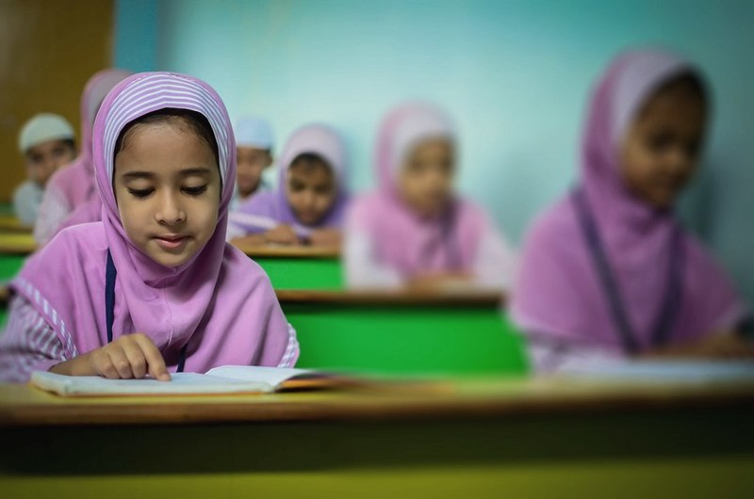
‘‘BELAJAR” DARI PANDEMI
Disajikan Oleh
Prof. Dr. Dinn Wahyudin,MA
Pada Webinar Pendidikan LPMP Prov Sulawesi Barat 13 Mei 2020

Slide 2
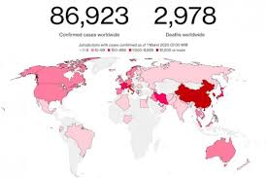
FAKTA : COVIC 19 MENERPA DUNIA
UNESCO (2020) : sekitar setengah populasi siswa dunia sekarang tidak bersekolah karena pandemi COVID-19.
UNESCO (2020) : 850 Juta Siswa di 102 Negara Tidak Sekolah Karena Corona
INDONESIA (2019):
Siswa SD,SMP,SMA: 35,3 Juta
Mahasiswa : 8, 1 juta
TOTAL : 33, 4 JUTA
(Kemdikbud dan Kemristekdikti, 2019)

Slide 3
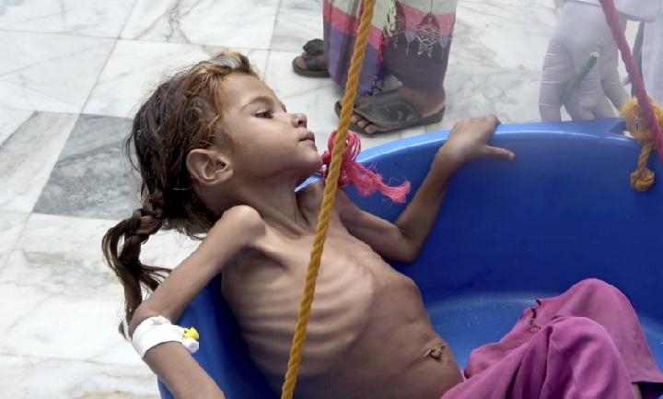
FAKTA : COVIC 19 MENERPA DUNIA
WFP (2020): Satu Miliar Orang Terancam Kelaparan Akibat Virus Corona
WHO (2020) : Dunia , 4,5 juta terinfeksi, 286.400 meninggal dunia. Sembuh : 1,5 juta sembuh.
Indonesia : 14.700 terinfeksi; 1007 meninggal dunia; 3.000 orang sembuh

Slide 4
DIMANA POSISI ANAK DIDIK KITA?
GROWING ZONE (Perkembangan)
-membantu sesama
-bersyukur
-Berbahagia dengan kondisi yang ada
-Menggalang kekuatan/gotong royong, dsb.
LEARNING ZONE (Belajar)
-Berupaya melakukan yang terbaik
-tidak melakukan yang tidak bermanfaat
-belajar dari kondisi yang dihadapi
-Melakukan tIndakan yang bermanfaat, dsb.
FEAR ZONE (Ketakutan)
-sensitive, mudah tersinggung
-Melakukan hal yang merugikan -Panic buying
-Melakukan hal yang merugikan diri sendiri dan orang lain
-Menyebar HOAX, dsb
Sumber :www.google.com.2020

Slide 5
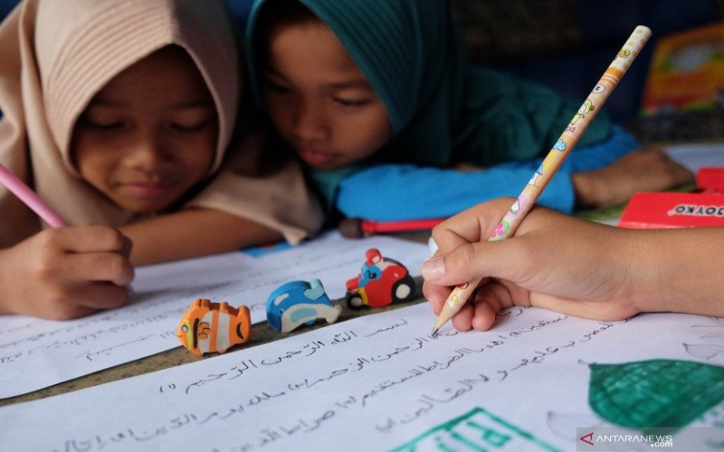
LEARN FROM HOME (BELAJAR DI RUMAH)
Belajar dari Rumah (LFH) pada saat Covid 19 bukan fase belajar normal.
Ini periode darurat, ada wabah.
Fokus :siswa harus diupayakan sehat, berbahagia, dan tidak stress.
Make Them Happy and Joyful.
Siswa dilatih menjadi Pembelajar yang mandiri.

Slide 6
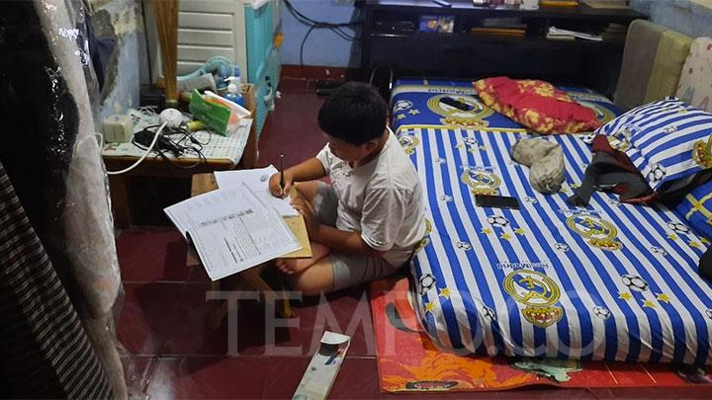
PERHATIKAN KONDISI PSIKOLOGIS, FISIK, DAN SOSIAL SISWA
Cara pembelajaran yang dirancang pihak sekolah/guru harus memperhatikan faktor psikologis dan faktor sosiologis siswa.
Tidak semata fokus pada pencapaian hasil belajar (learning achievement) siswa dengan mengabaikan kondisi psikologis, fisik dan sosial peserta didik

Slide 7
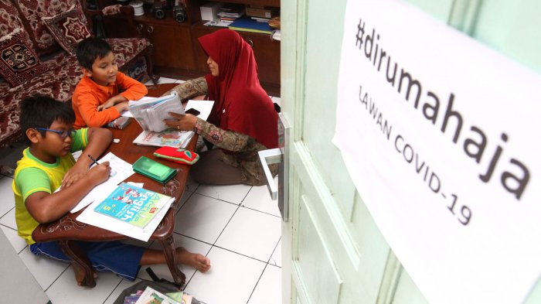
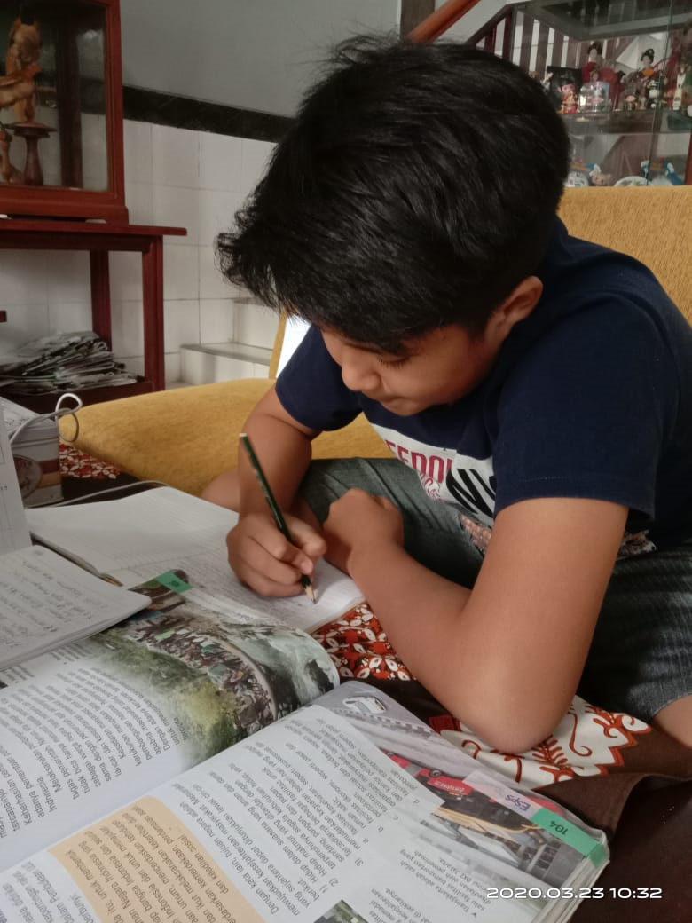
ORANG TUA sebagai FASILITATOR
Tantangan baru bagi orang tua. Jadilah fasilitator belajar putra putrinya.
Masih banyak Ortu hanya terbatas pada financial & feeding support. Belum menjadi Fasilitator, atau Motivator belajar
Masih sedikit Ortu yang secara rutin membimbing putra putrinya untuk belajar di rumah.

Slide 8
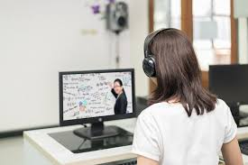
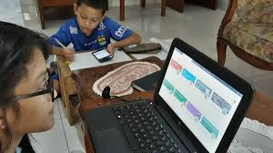
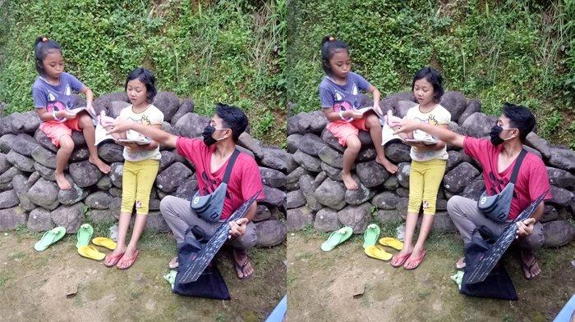
SEKOLAH yang FASILITATIF & INOVATIF:
Sekolah dan guru harus mampu mengemas dan menyusun content/ bahan ajar secara tepat, baik secara dalam jaringan (Daring) ataupun Luring (di luar jaringan).
Memilih ragam saluran media yang digunakan, sesuai dengan kondisi lingkungan anak dan orangtua.

Slide 9
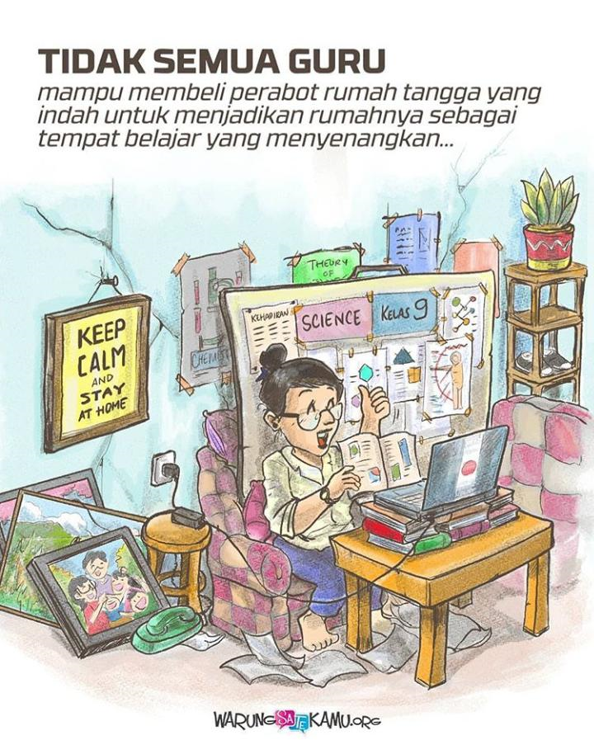
TIGA KELOMPOK PEMBELAJARAN DI SEKOLAH
Pertama : Sekolah yang sudah terbiasa dengan pembelajaran online karena sekolah sudah menerapkannya.
Kedua : Sekolah yang melakukan pembelajaran semi daring. Misal melalui Whatsapp/sms, tetapi tidak berinteraksi secara langsung.
Ketiga : Sekolah yang tidak bisa melakukan banyak hal karena keterbatasan infrastruktur dan daya dukung teknologi.

Slide 10
RAGAM PEMBELAJARAN (SAAT PANDEMI)
Laptop/PC terkoneksi Internet
Smart Phone yang terkoneksi Internet.
Media sosial : WA, Instagram, SMS, dsb.
Siaran Radio untuk acara Pendidikan
Siaran televisi, untuk acara Pendidikan
Buku Teks , Modul, bahan ajar terulis
Lingkungan sebagai Sumber Belajar
Guru Kunjung (Teacher Visit)

Slide 11
Yan Budi Nugroho saat mengajari muridnya di tengah pandemi Covid-19 (Twitter.com/yanbudi18) Sumber : https://www.tribunnews.com/regional/2020/

Slide 12
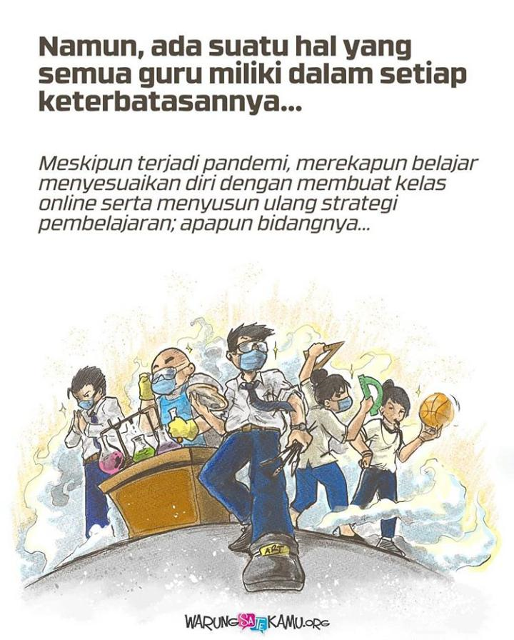
Lesson learn bagi Guru : Lahir “Kenormalan baru”
Bagi Sekolah dan Guru , walaupun pada awalnya “terpaksa” dan lebih bercirikan “un-designed”, guru harus siap dengan pola tatanan baru sistem pembelajaran
Pembelajaran yang sesuai dengan Karakteristik RI 4.0 dan Masy 5.0
Menjadi Guru Pembelajar sejati
Penggunaan kurikulum disruptif, yang berbeda dengan pola kurikulum dan pembelajaran konvensional.

Slide 13
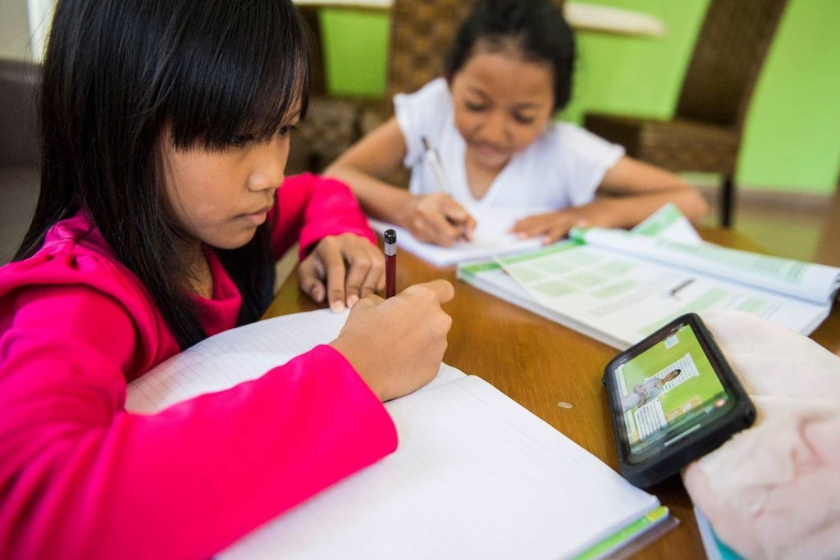
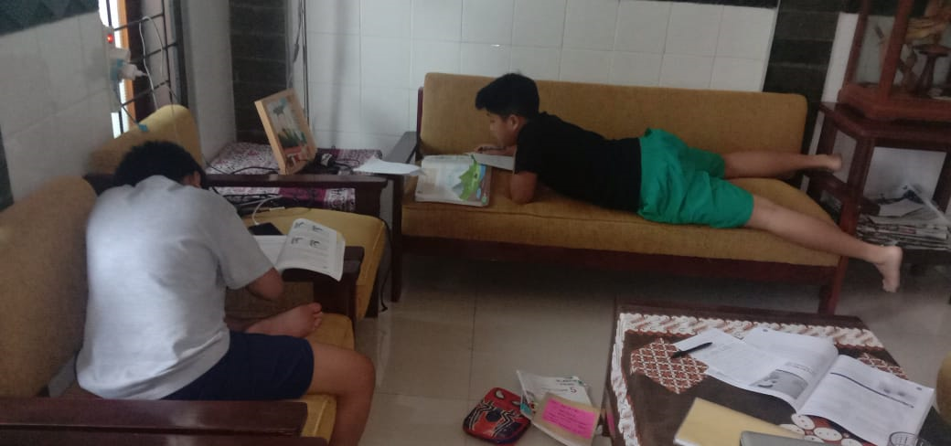
Lesson learn 2 : “kenormalan baru”
Lesson learn bagi Siswa : Lahir “Kenormalan baru”
Para siswa ditantang untuk belajar mandiri dengan menggunakan ragam media, tanpa alergi dengan kebiasaan kerja kelompok.
Siswa perlu melatih diri dengan 4 C (communication, critical, thinking creativity, collaboration) sebagai Keterampailan Abad 21.
Siswa dilatih untuk menjadi Pembelajar yang tangguh dan survival .

Slide 14
Lesson learn : Ada “Kenormalan baru”
Lesson learnt bagi Orangtua: Lahir “Kenormalan baru”
Orang tua menjadi Partner Utama Guru. Berperan sebagai Kepanjangan Guru di rumah.
Dengan belajar di rumah, orang tua juga memiliki kesempatan untuk membina karakter dan kompetensi spiritual putra putrinya.
Orang tua sebagai Pembelajar sepanjang hayat (Long life Learners)

Slide 15
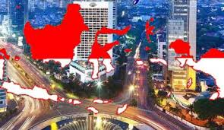
Lesson learnt bagi Pemerintah: Lahir “Kenormalan baru”
Indonesia negara yang luas & penduduk yang heterogen, perlu perbagai Opsi pembelajaran yang menjangkau semua wilayah.
Perlu Gerakan nasional agar semua pihak menjadi pembelajaran yang ulet.
Melek Teknologi, Tersedianya Big data, Internet of things (IoT), Augmented Reality harus menjadi acuan masyarakat Indonesia.
Indonesia Emas 2014 melalui Pendidikan yang inovatif. kreatif menuju Smart Society yang RAHMATAN LIL AALAMIN.

Slide 16
MARI DISKUSI ………..

Slide 17
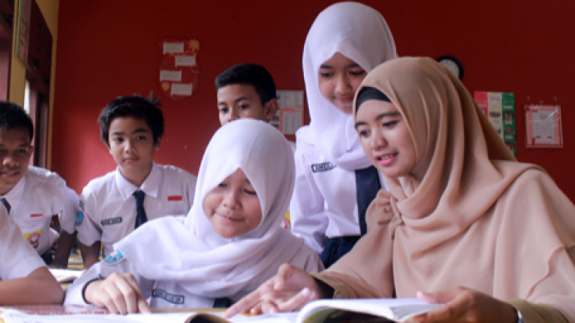
TERIMA KASIH
dinn_wahyudin@upi.edu

